Slide 1

HBO & Octave Network
Jianlong Hou
December 25, 2019
Notes:
大家晚上好，我是侯建龙，今天我的topic是HBO Network和Octave Network

Slide 2

Content
1. HBO Network
2. Octave Convolution
Notes:
我的报告将从以下两个个方面展开：
第一部分是HBO Network
第二个是Octave Network

Slide 3
HBONet: Harmonious Bottleneck on Two Orthogonal Dimensions
Motivation
Unlike existing bottleneck designs that mainly focus on exploring the interdependencies among the channels of either groupwise or depthwise convolutional features, our HBO improves bottleneck representation while maintaining similar complexity via jointly encoding the feature interdependencies across both spatial and channel dimensions.
Notes:
首先我们先来看第一篇文章，叫做两个正交维度的诙谐卷积。这文章进一步挖掘了深度可分离卷积的潜能，之前的深度可分离卷积和组卷积都在探索通道维度的相互依赖，而确很少考虑与之等价且正交的平面维度。这篇文章综合考虑了这两个正交的维度，以取得小网络的更优的性能。

Slide 4
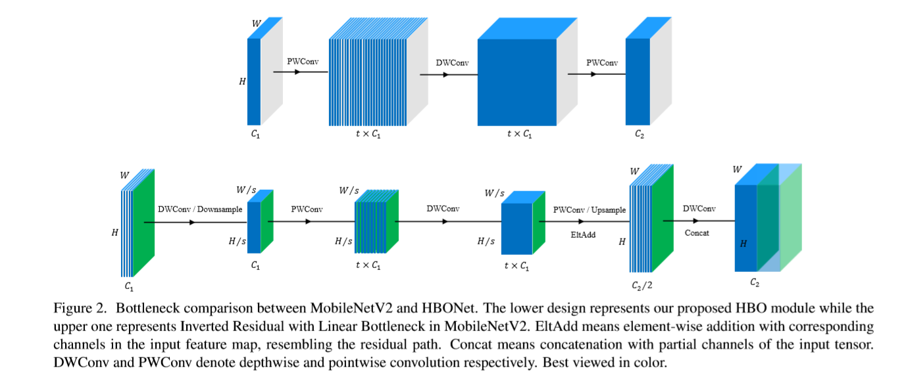
HBONet: Harmonious Bottleneck on Two Orthogonal Dimensions
Notes:
我们来看与MobileNet v2相对应的HBO bottleneck的形式，上图是标准的反向瓶颈残差网络，与ResNet的残差相不同的是它是个先升维后降维的形式。而在整个bottleneck中平面级别的维度是没有发生变化的。下方是HBO Network的形式，我们可以看到其实在HBO的中间就是标准的Mv2 的模式，而在两端分别是在平面维度的降采样和升维，以达到维度匹配。我们仔细看唯一的不同在于最后这个阶段HBO是c2/2,而之前的是C2，这是因为这个Block会把输入与输出concat起来。

Slide 5
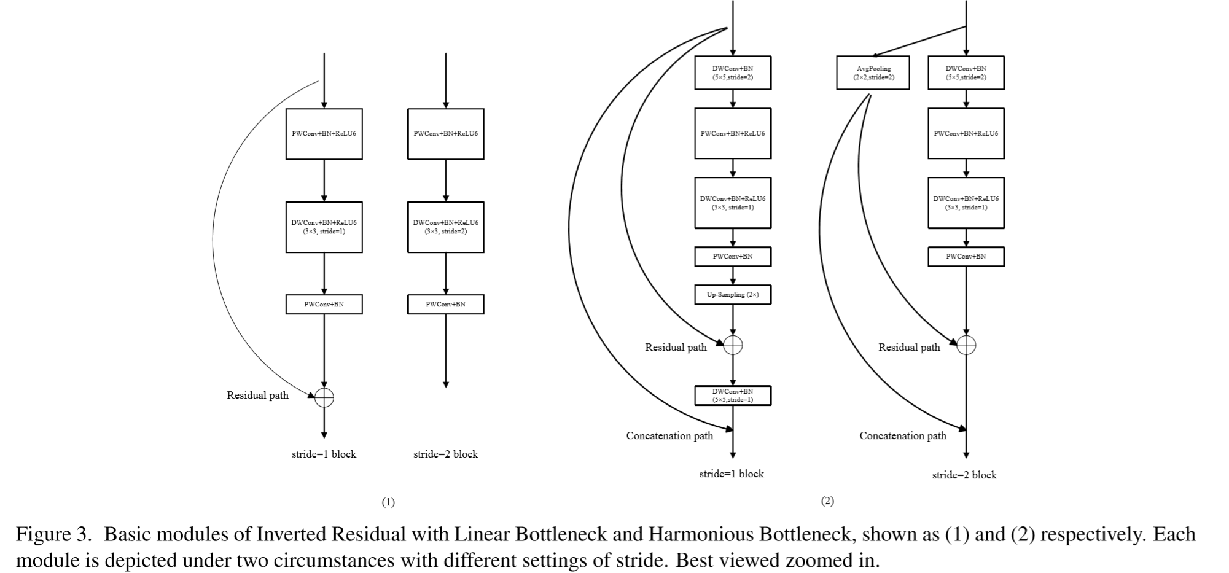
HBONet: Harmonious Bottleneck on Two Orthogonal Dimensions
Notes:
下面让我们来具体来看bottleneck之间的不同，左边为MB2 s=1和s=2的示意图 ，而右图则为HBO的对应的形式，就如我们刚刚所示的，我们可以看到其实这个网络的有两个残差模块，并且其输出有一般是其输入或者输入的池化版

Slide 6
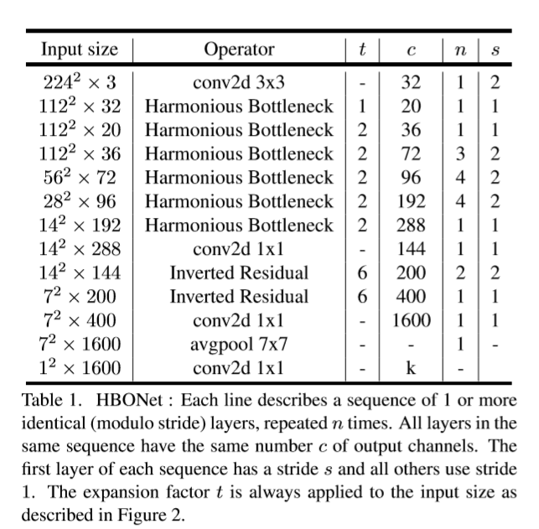
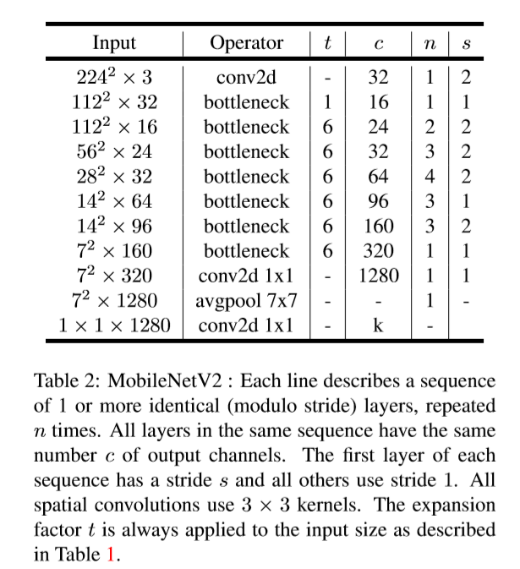
HBONet: Harmonious Bottleneck on Two Orthogonal Dimensions
Notes:
然后呢，HBO Network整个的构成是上图左边所示，其实不是全是HBO模块构成的，还有反向残差等来构成一个整个网络。需要注意的是在网络中，作者运用了1*1卷积来降维，该方法其实是用来空间降维的以减少计算量。

Slide 7
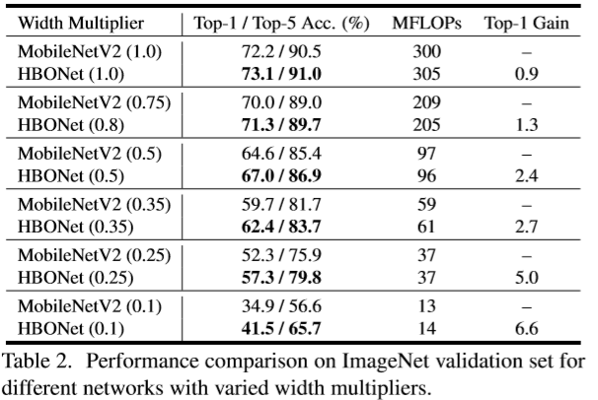
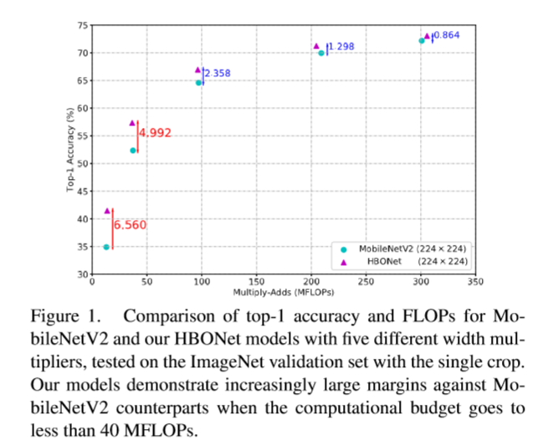
HBONet: Harmonious Bottleneck on Two Orthogonal Dimensions
Notes:
我们来看一下，在相同的计算量下，与MB2相比，HB2表现出了更加优异的性能，尤其是计算量越小时，这种提升越明显

Slide 8
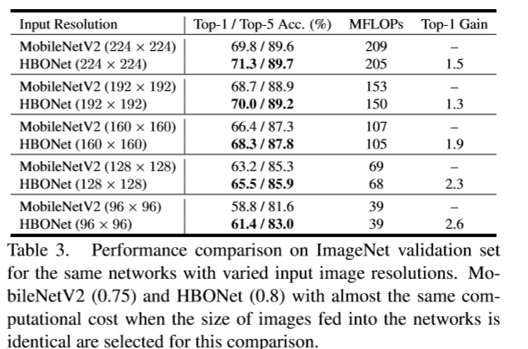
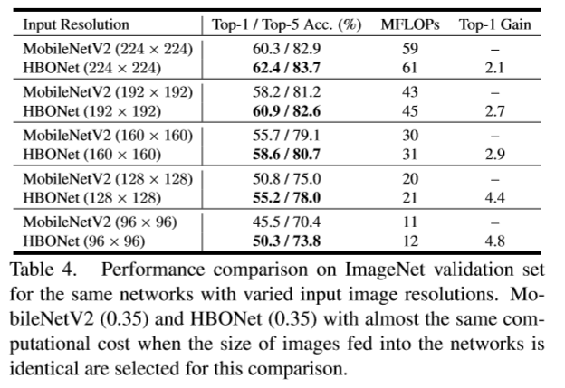
HBONet: Harmonious Bottleneck on Two Orthogonal Dimensions
Notes:
接下来我们来看一下这个网路的鲁棒性，左边的表格是在近似的计算量下，对于Im数据集采用不同的裁剪尺寸，从上到下依次是，，，，在不同的裁剪尺寸下，HBO都体现更加卓越的性能。

Slide 9
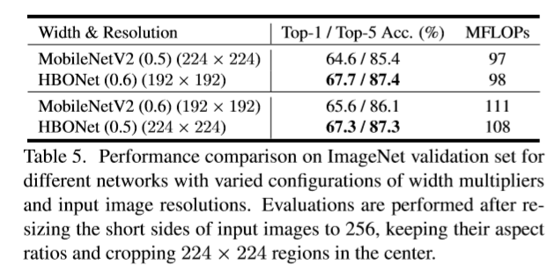
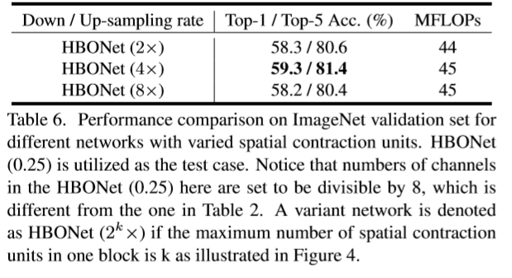
HBONet: Harmonious Bottleneck on Two Orthogonal Dimensions
Notes:
而另一方面，不同的网络大小，不同的裁剪尺寸，相近的网络计算量下性能的比较可以发现更好的性能。而另一方面，向图6所示，我们可以在平面级别下采样时采用更大的尺度。而这个2*，4*，8*就是下采样的倍数，而具体怎么做呢？

Slide 10
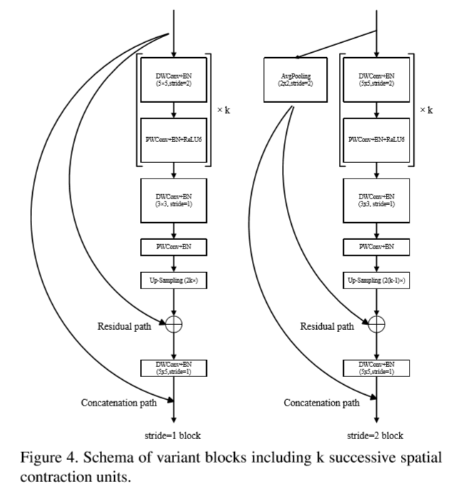
HBONet: Harmonious Bottleneck on Two Orthogonal Dimensions
Notes:
如图所示的S=1和S=2的情况下，将下图中的方括号里的内容重复n次即可

Slide 11
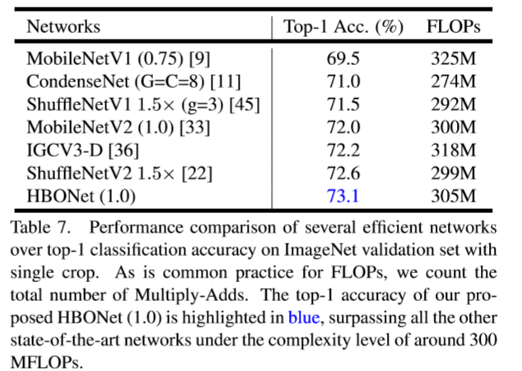
HBONet: Harmonious Bottleneck on Two Orthogonal Dimensions
Notes:
说完了横向对比，我们来看一下纵向的对比，在相同的计算量下，该网络超越了目前所有的主流网络的性能。

Slide 12
Drop an Octave
Motivation
In this work, they propose to factorize the mixed feature maps by their frequencies, and design a novel Octave Convolution (OctConv) operation1 to store and process feature maps that vary spatially “slower” at a lower spatial resolution reducing both memory and computation cost.
Notes:
接下来我们来看第二篇文章叫做八度卷积，这篇文章它提出来应该把输入图片看作由两部分构成，一部分是gao'ping

Slide 13
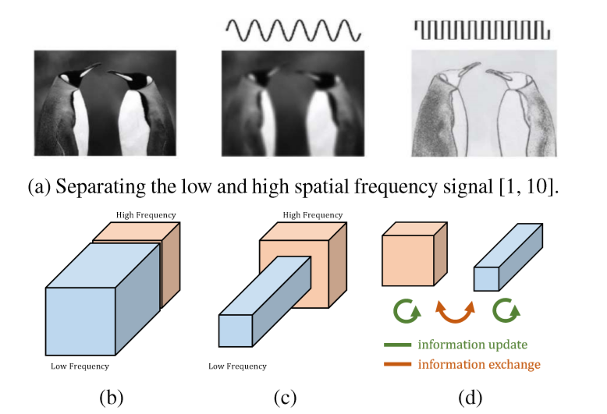
Drop an Octave
Notes:
首先我们先来看第一篇文章，叫做用于高效神经网络的的通用卷积核。这篇文章另辟蹊径，是从加法的角度来考虑卷积核。可以从一个原始的卷积核中衍生出一系列的二次卷积，不仅可以减少存储空间，减少运算量还可以多尺度的整合目标像素的周边信息

Slide 14
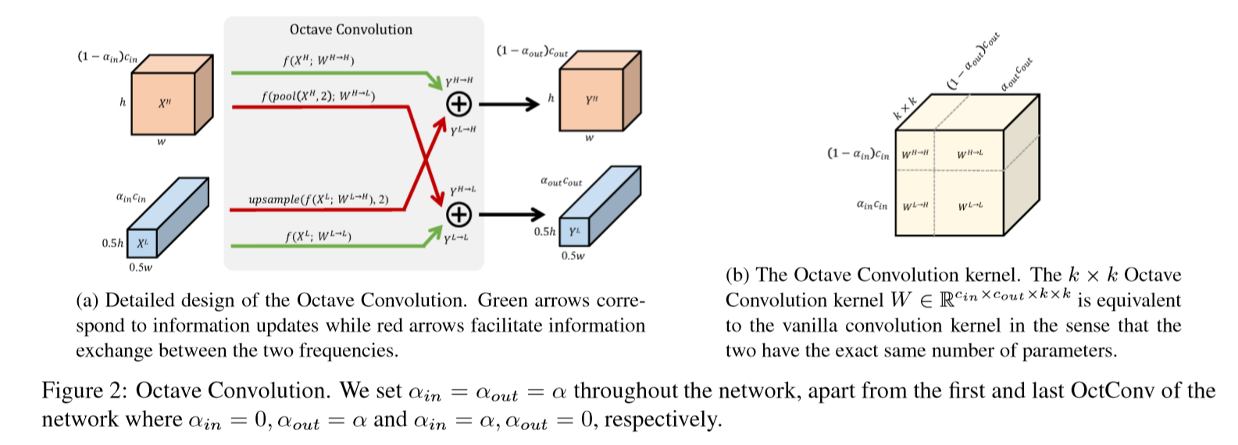
Drop an Octave
Notes:
首先我们先来看第一篇文章，叫做用于高效神经网络的的通用卷积核。这篇文章另辟蹊径，是从加法的角度来考虑卷积核。可以从一个原始的卷积核中衍生出一系列的二次卷积，不仅可以减少存储空间，减少运算量还可以多尺度的整合目标像素的周边信息

Slide 15
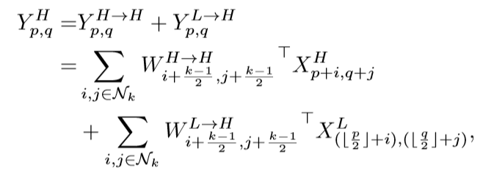
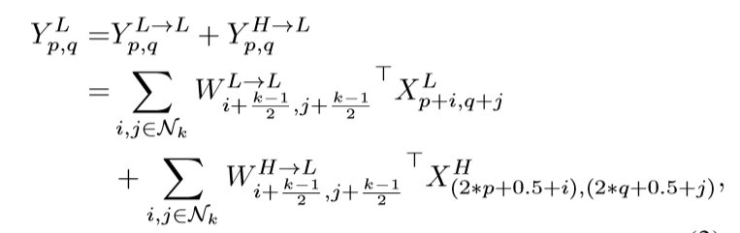
Drop an Octave
Notes:
首先我们先来看第一篇文章，叫做用于高效神经网络的的通用卷积核。这篇文章另辟蹊径，是从加法的角度来考虑卷积核。可以从一个原始的卷积核中衍生出一系列的二次卷积，不仅可以减少存储空间，减少运算量还可以多尺度的整合目标像素的周边信息

Slide 16
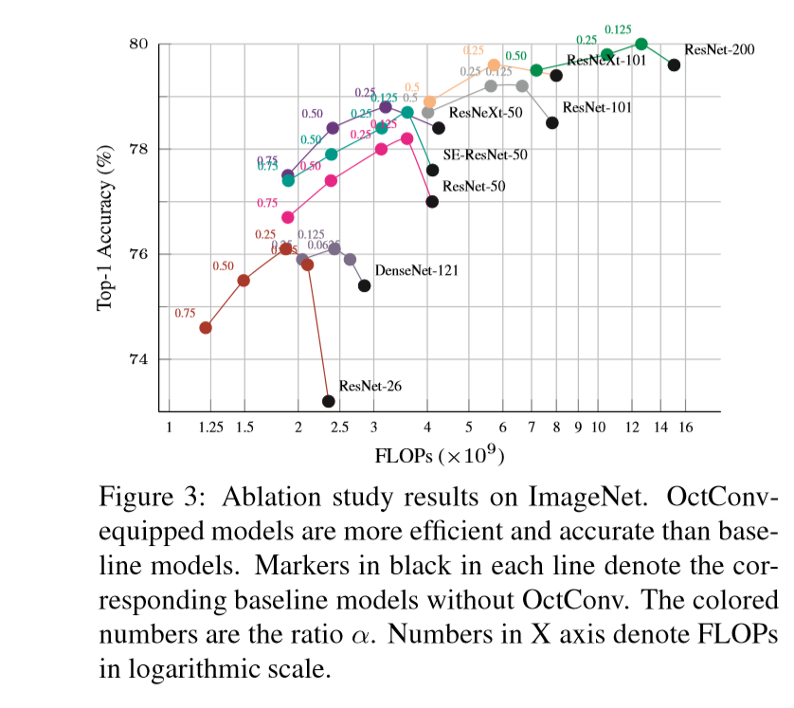
Drop an Octave
Notes:
首先我们先来看第一篇文章，叫做用于高效神经网络的的通用卷积核。这篇文章另辟蹊径，是从加法的角度来考虑卷积核。可以从一个原始的卷积核中衍生出一系列的二次卷积，不仅可以减少存储空间，减少运算量还可以多尺度的整合目标像素的周边信息

Slide 17
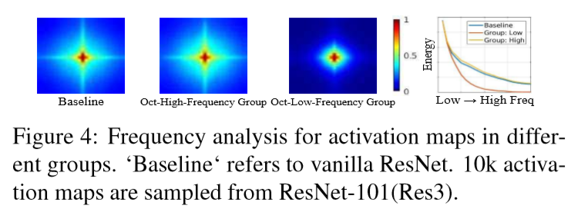
Drop an Octave
Notes:
首先我们先来看第一篇文章，叫做用于高效神经网络的的通用卷积核。这篇文章另辟蹊径，是从加法的角度来考虑卷积核。可以从一个原始的卷积核中衍生出一系列的二次卷积，不仅可以减少存储空间，减少运算量还可以多尺度的整合目标像素的周边信息

Slide 18
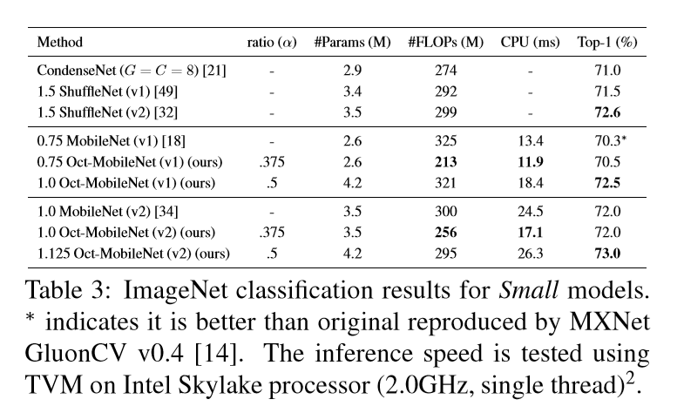
Drop an Octave
Notes:
首先我们先来看第一篇文章，叫做用于高效神经网络的的通用卷积核。这篇文章另辟蹊径，是从加法的角度来考虑卷积核。可以从一个原始的卷积核中衍生出一系列的二次卷积，不仅可以减少存储空间，减少运算量还可以多尺度的整合目标像素的周边信息

Slide 19
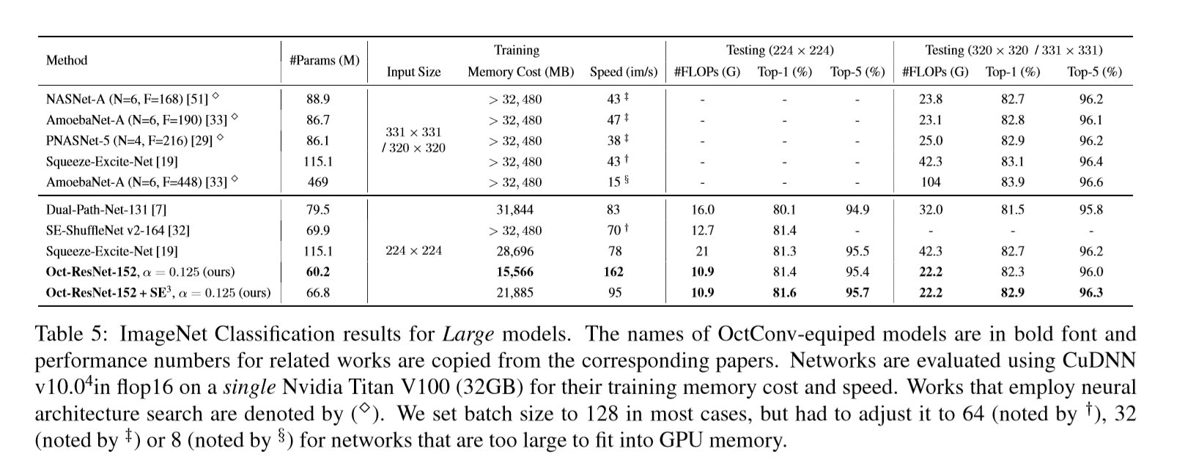
Drop an Octave
Notes:
首先我们先来看第一篇文章，叫做用于高效神经网络的的通用卷积核。这篇文章另辟蹊径，是从加法的角度来考虑卷积核。可以从一个原始的卷积核中衍生出一系列的二次卷积，不仅可以减少存储空间，减少运算量还可以多尺度的整合目标像素的周边信息

Slide 20
Reference
Li D, Zhou A, Yao A. HBONet: Harmonious Bottleneck on Two Orthogonal Dimensions[C]//Proceedings of the IEEE International Conference on Computer Vision. 2019: 3316-3325.
Chen Y, Fang H, Xu B, et al. Drop an octave: Reducing spatial redundancy in convolutional neural networks with octave convolution[J]. arXiv preprint arXiv:1904.05049, 2019.
Notes:
首先我们先来看第一篇文章，叫做用于高效神经网络的的通用卷积核。这篇文章另辟蹊径，是从加法的角度来考虑卷积核。可以从一个原始的卷积核中衍生出一系列的二次卷积，不仅可以减少存储空间，减少运算量还可以多尺度的整合目标像素的周边信息

